Slide 1


NUOVE LINEE GUIDA VS TAYLORED SURGERY
UN OSSIMORO?

Slide 2

LEGGE GELLI-BIANCO E LINEE GUIDA
L’ART. 5 DELLA L. GELLI-BIANCO PREVEDE L’OBBLIGO IN CAPO AGLI ESERCENTI LE PROFESSIONI SANITARIE DI SEGUIRE LE RACCOMANDAZIONI INDICATE DALLE LINEE GUIDA O, IN MANCANZA DI QUESTE, L’OBBLIGO DI ATTENERSI ALLE BUONE PRATICHE CLINICO-ASSISTENZIALI.
SALVE LE SPECIFICITÀ DEL CASO CONCRETO,

Slide 3
ART. 6 RESPONSABILITÀ PENALE DELL’ESERCENTE LA PROFESSIONE SANITARIA
INTRODUCE L’ART 590 SEXIES NEL CODICE PENALE , RELATIVO ALLA FATTISPECIE DI OMICIDIO COLPOSO E DI LESIONI PERSONALI COLPOSE COMPIUTE IN AMBITO MEDICO.
LA NUOVA NORMA PREVEDE UNA IPOTESI DI NON PUNIBILITÀ DEL MEDICO IN PRESENZA DI SPECIFICI ELEMENTI:
QUALORA L’EVENTO SI SIA VERIFICATO A CAUSA DI IMPERIZIA, LA PUNIBILITÀ È ESCLUSA QUANDO SONO RISPETTATE LE RACCOMANDAZIONI PREVISTE DALLE LINEE GUIDA COME DEFINITE E PUBBLICATE AI SENSI DI LEGGE OVVERO, IN MANCANZA DI QUESTE, LE BUONE PRATICHE CLINICO‐ASSISTENZIALI, SEMPRE CHE LE RACCOMANDAZIONI PREVISTE DALLE PREDETTE LINEE RISULTINO ADEGUATE ALLE SPECIFICITÀ DEL CASO CONCRETO”.

Slide 4
SEZIONI UNITE
Risponde a titolo di colpa per morte o lesioni derivanti dall’esercizio dell’attività medico chirurgica se:
a) l’evento si è verificato per colpa (anche lieve) da negligenza o imprudenza;
b) l’evento si è verificato per colpa (anche lieve) da imperizia quando il caso concreto non è regolato dalle linee guida o dalle buone pratiche clinico assistenziali;
c) l’evento si è verificato per colpa (anche lieve) da imperizia nell’individuazione e nella scelta di linee guida o di buone pratiche clinico assistenziali non adeguate alla specificità nel caso concreto;
d) l’evento si è verificato per colpa “grave” da imperizia nell’esecuzione di raccomandazioni di linee guida o buone pratiche clinico assistenziali adeguate, tenendo conto del grado di rischio da gestire e delle speciali difficoltà dell’atto medico.

Slide 5

COSA SONO LE LINEE GUIDA
1-Condensati di acquisizioni scientifiche, tecnologiche e metodologiche concernenti ambiti operativi per i sanitari.
2-Costruite mediante la focalizzazione del tema, una ricerca sistematica delle fonti e della letteratura ed una valutazione critica rispetto alla solidità dei protocolli.
3-Coprono gli ambiti ritenuti di maggior complessità e/o quelli che la comunità scientifica reputa particolarmente rilevanti.
In tutti gli altri casi sarà necessario ricostruire il modello operativo ideale sulla base della letteratura e delle buone pratiche.

Slide 6


LINEE GUIDA SOLO UN PARAMETRO
Guida per il personale medico e indice di parametrazione della colpa per il giudice in ambito penale.
Il rispetto delle linee guida quindi non esclude la responsabilita’
Il loro mancato rispetto non e’ motivo assoluto di responsabilita’

Slide 7
CASSAZIONE SEZ. 3 ORDINANZA N.30998/2018
LE LINEE GUIDA “NON RAPPRESENTANO UN LETTO DI PROCUSTE INSUPERABILE”, MA “UN PARAMETRO DI VALUTAZIONE DELLA CONDOTTA DEL MEDICO”.
IL MEDICO CHE NON RISPETTA LE LINEE GUIDA, QUINDI, NON DEVE NECESSARIAMENTE ESSERE CONSIDERATO RESPONSABILE PER IL DANNO CAGIONATO AL PAZIENTE, IN QUANTO POSSONO ESSERCI CIRCOSTANZE NEL CASO CONCRETO CHE GIUSTIFICANO LA CONDOTTA DEL MEDICO.
NON COSTITUENDO LE LINEE-GUIDA UN PARAMETRO RIGIDO ED INSUPERABILE DI VALUTAZIONE DELLA CONDOTTA DEL SANITARIO.

Slide 8
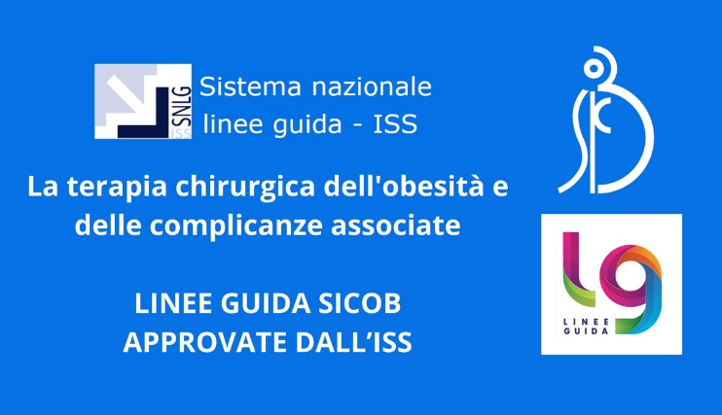
LINEE GUIDA SICOB
Le vostre linee guida assumono quindi un valore parametrato anche alla forza della loro imposività
Se la raccomandazione è debole la valutazione giuridica lascerà più ampia discrezionalità al Giudice se la raccomandazione è forte la libertà di disattenderla sarà limitata

Slide 9
CASSAZIONE SEZ.IV SENT. N. 37617 2021
-Ha ribadito che il formale rispetto delle linee guida vigenti non può considerarsi esaustivo ai fini dell'esclusione della responsabilità del medico .
-Le linee guida, non sono regole di cautela a carattere normativo, ma costituiscono invece raccomandazioni di massima che non sollevano il sanitario dal dovere di verificarne la praticabilità e l'adattabilità nel singolo caso concreto.
- Il rispetto delle "linee guida" non può essere univocamente assunto quale parametro di riferimento della legittimità e di valutazione della condotta del medico; "nulla può aggiungere o togliere al diritto del malato di ottenere le prestazioni mediche più appropriate nè all'autonomia ed alla responsabilità del medico nella cura del paziente".
-Non può dirsi esclusa la responsabilità colposa del medico per l’evento lesivo occorso al paziente per il solo fatto che abbia rispettato le linee guida

Slide 10
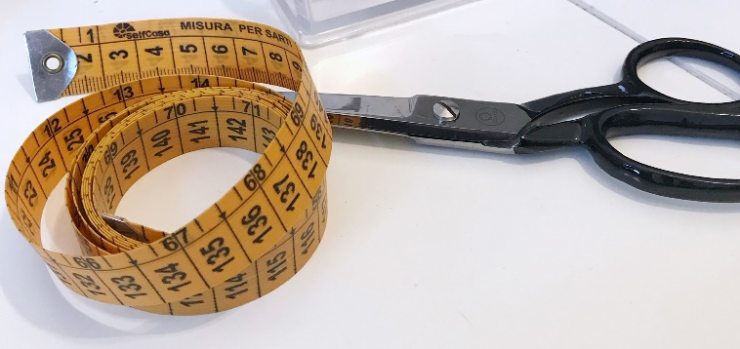
TAYLORED SURGERY
VALORE IN AMBITO GIURIDICO
Dimostrata adeguatezza alle specificità del caso concreto
Regole cautelari valide solo se adeguate rispetto all’obiettivo della miglior cura per lo specifico caso del paziente
In ipotesi contraria dovere di discostarsene

Slide 11

VALORE DELLE SCELTE «SU MISURA»
VALUTAZIONE
-Le motivazioni cliniche della scelta
-Ordinaria diligenza professionale
-La letteratura medico scientifica nazionale ed internazionale
-Particolare complessità tecnica
-

Slide 12

L’esperienza del chirurgo

Slide 13





